Slide 1
Giornate del CUIA in Italia
Università degli Studi di Bari “A. Moro
11-12 ottobre 2018 · Bari
Iniziative interuniversitarie con l’Argentina 2018
resoconto Workshop
Scuola in Bioscienze e Biotecnologie (BIOS)
La gestione sostenibile delle Risorse naturali tra beni comuni, partecipazione e trasformazione
Lorenza Paoloni
Università degli Studi del Molise

Slide 2
Il progetto
Risoluzione ONU, adottata dall’Assemblea Generale il 25 settembre 2015, dal titolo “Trasformare il nostro mondo: l’Agenda 2030 per lo Sviluppo Sostenibile»
Tutela delle risorse naturali, con un focus specifico sull’acqua
Legge 221/2015 (c.d. collegato ambientale): le aree rurali e montane devono sfruttare in modo equilibrato le risorse principali tra cui in primo luogo acqua, boschi e paesaggio, e aprire un nuovo rapporto sussidiario e di scambio con le comunità urbane e metropolitane, in modo da poter impostare, nella fase della green economy, un piano di sviluppo sostenibile non solo dal punto di vista energetico, ambientale ed economico
Es.: Contratto di fiume

Slide 3
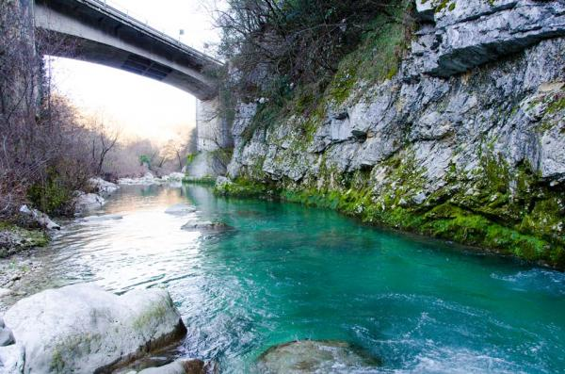
Contratos fluviales
El contrato del río se ha sido adoptado en algunas realidades regionales (ver Colli a Volturno in Molise) y se considera una forma de gestión compartida de las cuencas fluviales.
Aunque no es un contrato diseñado específicamente para el sector agrícola, se propone como un instrumento contractual útil para permitir que los agricultores permanezcan en sus territorios: el agricultor se llama "custodio de los ríos", como fue el caso del agricultor guardian del naturaleza y, en última instancia, al guardián de los recursos genéticos.

Slide 4
Il progetto
I percorsi di ricerca avviati dalle Università proponenti e sulle quali si innesta il progetto di ricerca presentato sono:
    agricoltura periurbana, servizi ecosistemici
    beni comuni, proprietà collettive e agricoltura
    partecipazione delle comunità locali ai processi di cambiamento
    gestione partecipata nella governance delle risorse naturali ed in particolare del bene «acqua»

Slide 5
Esperienze pregresse e propedeutiche
2016: Gestión de los bienes comunes. Bosques nativos y propiedad colectiva. Intercambio de conocimientos y buenas prácticas para el desarrollo sostenible (UniLaPlata, aprile 2016). L’iniziativa è stata dichiarata di interesse legislativo dalla Camera dei deputati della provincia di Buenos Aires
2017: RED PERIURBAN. Buenas Prácticas de planificación territorial en ciudades con entornos valiosos: ecosistemas naturales y sistemas de producción de alimentos de proximidad (Cordoba, maggio 2017)
2017: Scambio di conoscenze e buone pratiche per un turismo sostenibile, (Campobasso, febbraio 2017). Presente, come relatore, il prof. L. Pastorino, Presidente dell’Unione Mondiale Agraristi Universitari. Patrocinio del CUIA

Slide 6
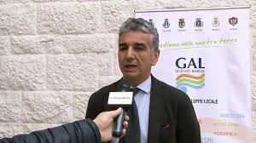
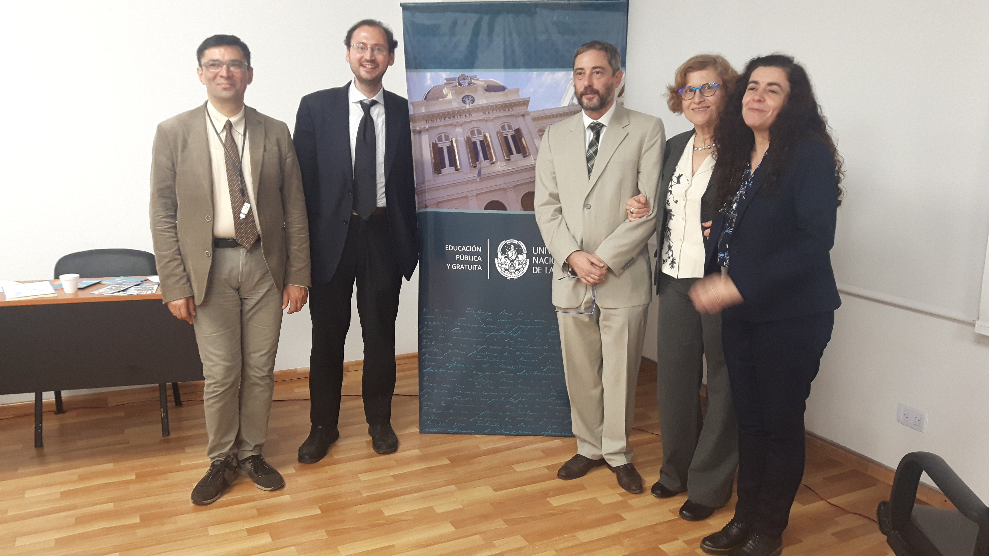
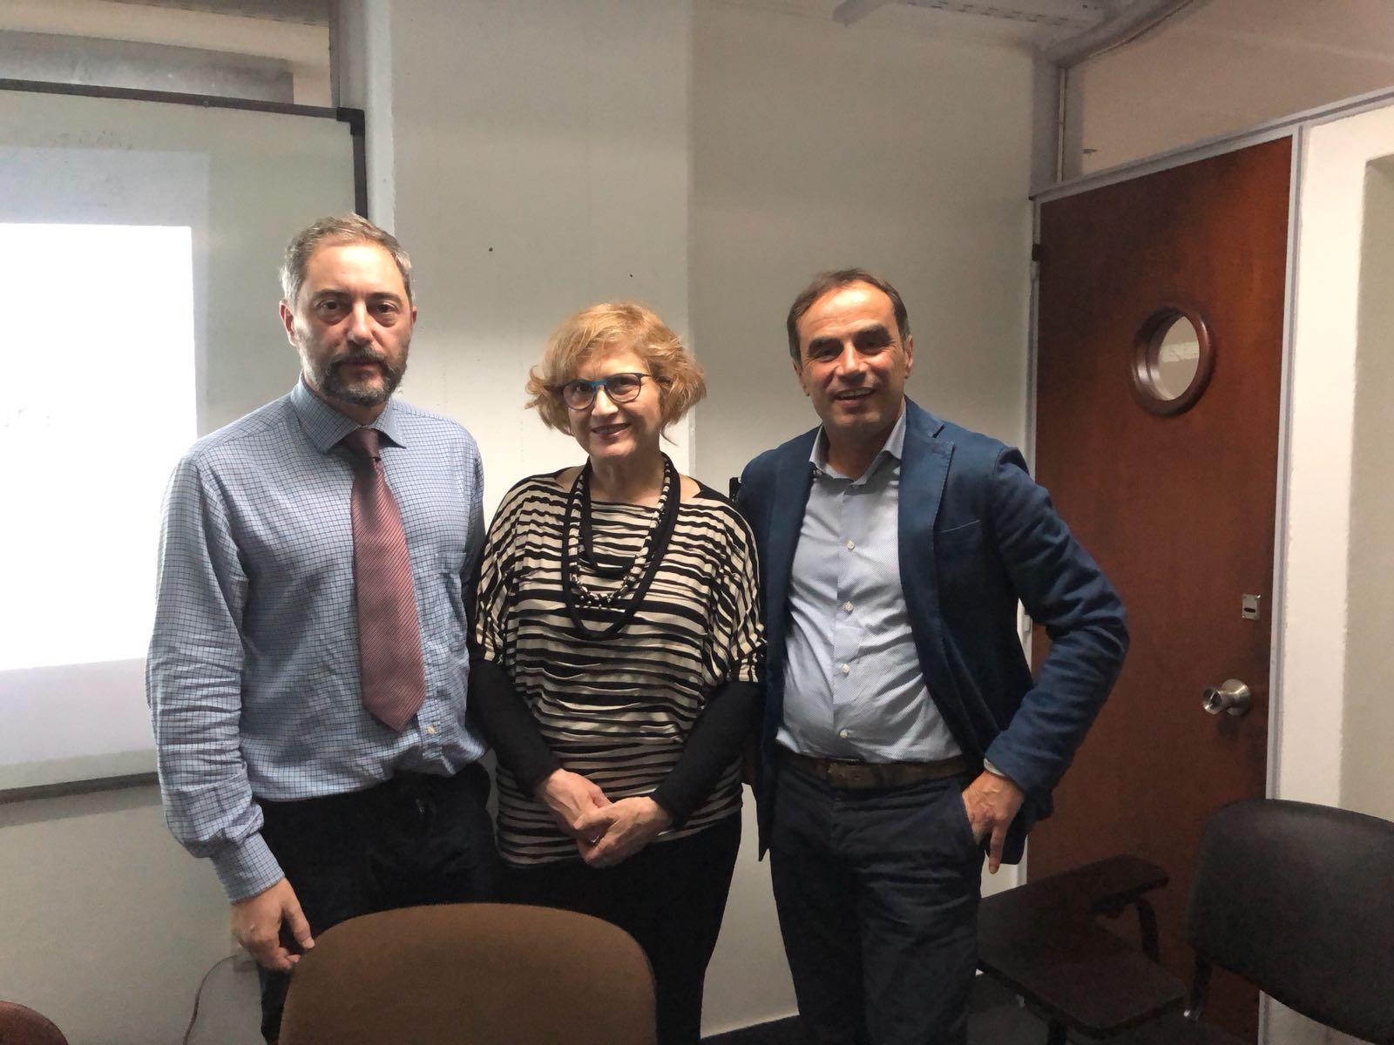
Gli Attori del progetto
Fabio Caradonna
Laura Carranza
Giuseppe del Mastro
Lorenza Paoloni (Coord.)
Leonardo Pastorino
Fabio Pilla

Slide 7
Le Università partecipanti
Italiane: Univ. del Molise (coordinamento); Univ. di Bari; Univ. di Perugia; Univ. di Palermo
Argentine: Univ. Nacional de la Plata; Univ. Nacional de Cordoba; Univ. Nacional de La Pampa; Univ. Nacional de Santiago del Estero; Univ. Nacional de Mar del Plata.

Slide 8
le Attività
Workshop CUIA-UNIR “Recursos naturales y sostenibilidad en ambientes costeros y marinos. Intercambio de conocimientos y buenas prácticas en Argentina y en Italia”, Univ. Nacional de Mar del Plata, (MAR DEL PLATA,) 7 -8 maggio. In questo Workshop, coordinato dalla Prof.ssa L. Carranza, è stato coinvolto anche il CONISMA, Consorzio Nazionale Interuniversitario per Le Scienze Del Mare, cui Unimol è associato;
Workshop CUIA “Recursos hídricos: entre bienes comunes, participación y transformación”, Facultad de Ciencias Jurídicas y Sociales - Univ. Nacional de La Plata, La Plata, 10 maggio. Il Workshop è stato in parte finanziato dall’UniLaPlata
Workshop CUIA-UNIR “Alimentación, producciones locales, agregados de valor”, Univ. Nacional de Santiago del Estero (SANTIAGO DEL ESTERO), 11 maggio;
Lezioni su temi diversi al CUARTO CURSO DE POSTGRADO EN DERECHO AGRARIO Y AMBIENTAL INTERNACIONAL “Las Formas de la Naturaleza y las Formas de su Regulación”, Experiencias internacionales sobre modalidades de dominio y gestión de los recursos naturales y el ambiente, Facultad de Ciencias Jurídicas y Sociales - Univ. Nacional de La Plata, LA PLATA, 7 - 11 maggio.

Slide 9
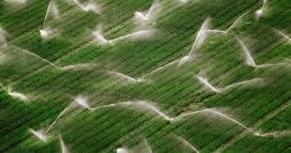
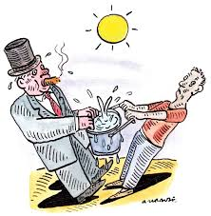
El agua desempeña un papel fundamental en las actividades agrícolas primarias, como también en la agricultura industrializada o extractiva
La agricultura industrializada, difundida a nivel mundial, constituye una "forma de habitar la Tierra" que se concentra en el incremento constate de la extraccion y acopiamento de bienes sin tener en cuenta la utilizacion sostenible de los recursos naturales
Water Grabbing

Slide 10
Le relazioni
La valorización de los recursos del territorio (F. Pilla, Centro Biocult, Universidad del Molise)
La agrobiodiversidad: motivos de su desaparición, razones para su tutela (G. De Mastro, C.Ruta, Universidad de Bari)
El recurso “agua” en la actividad agraria, entre integración y participación: la experiencia Italiana (L. Paoloni, Universidad del Molise)
Agua contaminada por arsénico y efecto epigenético de algunos toquímicos: posible extensión de un modelo “in vitro”? (F. Caradonna, Universidad de Palermo)
El derecho del agua: entre la protección de las inversiones extranjeras y nuevas formas de tutela jurídica (S. Vezzani, Universidad de Perugia)
Experiencias y buenas prácticas. Directiva Hábitat y Red Natura 2000 (M. L. Carranza, Universidad del Molise)

Slide 11
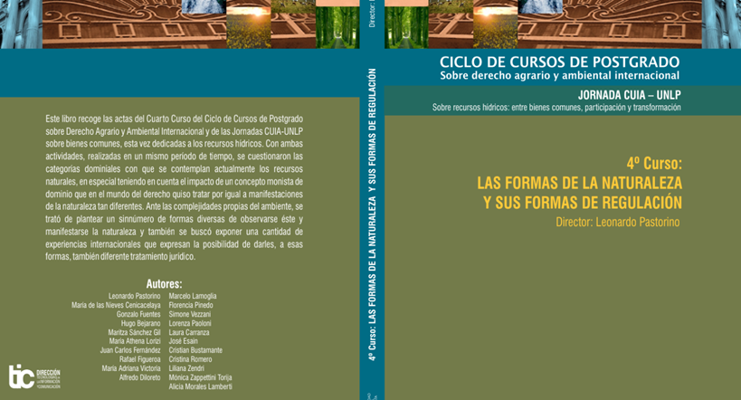
I prodotti

